Slide 1

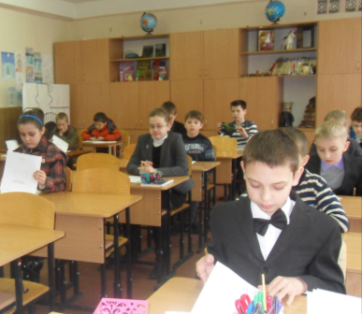
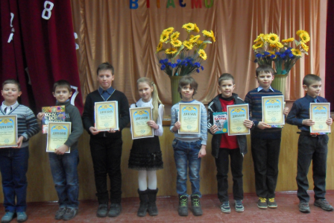
ХІІІ міська олімпіада випускників
І ступеня «Путівка в науку»
4 квітня 2015 року

Slide 2
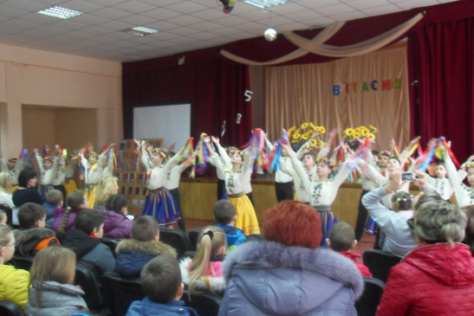
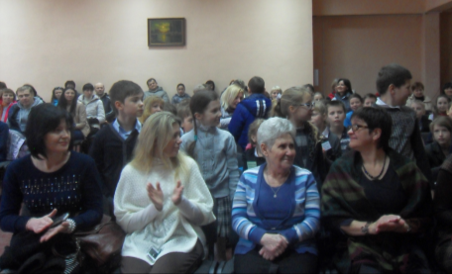
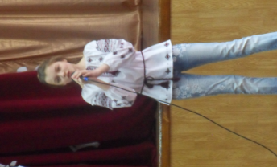
ХІІІ міська олімпіада випускників школи І ступеня
«Путівка в науку»

Slide 3
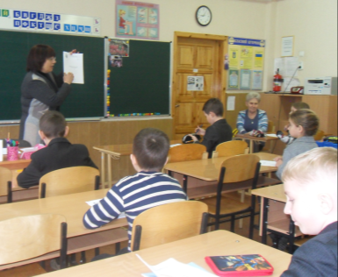
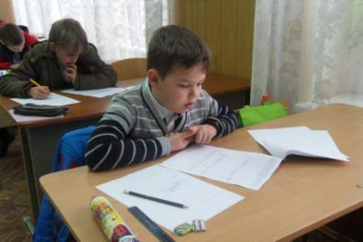
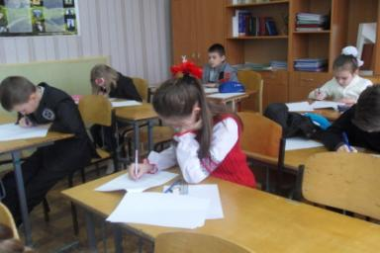
ХІІІ міська олімпіада випускників школи І ступеня «Путівка в науку»
Освітні галузі:
“Математика”, “Українська мова”, “Природознавство”
Виконання завдань олімпіади

Slide 4
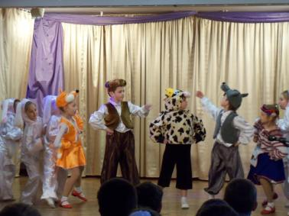
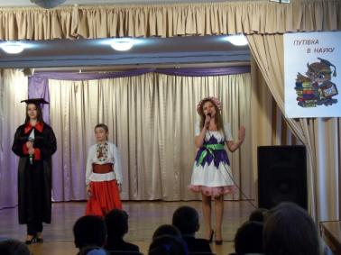
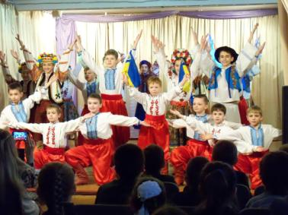
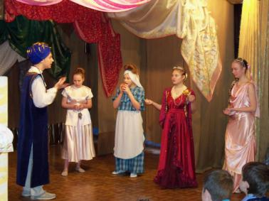
ХІІІ міська олімпіада випускників школи І ступеня «Путівка в науку»
Центр дитячої та юнацької творчості № 3

Slide 5
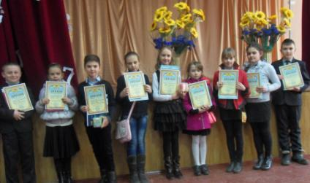
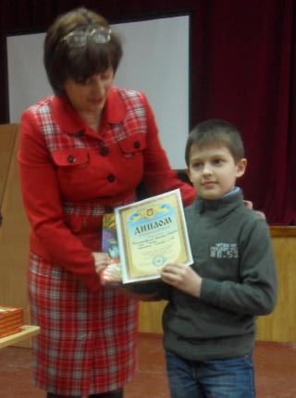
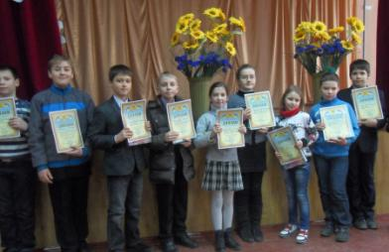
ХІІІ міська олімпіада випускників школи І ступеня «Путівка в науку»
Нагородження учасників та переможців олімпіади

Slide 6

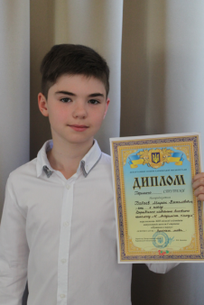
Переможці в освітній галузі
«Українська мова»
І місце – ХНВК № 45 «Академічна гімназія», Дзержинський район
ХЗОШ № 105, Дзержинський район
ІІ місце – ХСШ № 16, Київський район
ХЗОШ № 54, Жовтневий район
ІІІ місце – ХЗОШ № 100, Київський район
ХГ № 52, Ленінський район
ХЗОШ № 35, Червонозаводський район
Номінації:
ХГ № 83, Комінтернівський район –
«Майбутній мовознавець»
ХЗОШ № 35, Червонозаводський район –
«За оригінальність мислення»
ХЛ № 141, Московський район –
«Знавець рідної мови»

Slide 7
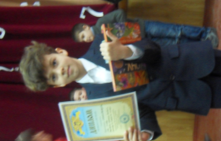
Переможці в освітній галузі
«Математика»
І місце – ХНВК № 45 «Академічна гімназія», Дзержинський район
ІІ місце – ХЛ № 107, Київський район
ХЗОШ № 30, Московський район
ІІІ місце – ХГ № 172, Київський район
ХГ № 163, Орджонікідзевський район
Харківський університетський ліцей
Номінації:
- ХЗОШ № 57, Ленінський район –
«Майбутній математик»
- ХГ № 144, Московський район –
«Майбутній програміст»
- ХГ № 82, Комінтернівський район –
«Найкмітливіший з кмітливих»

Slide 8
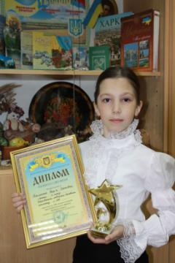
Переможці в освітній галузі
«Природознавство»
І місце – ХНВК № 179, Дзержинський район
ІІ місце – ХЗОШ № 103, Московський район
ХГ № 14, Фрунзенський район
ІІІ місце – ХСШ № 162, Жовтневий район
ХЛ № 107, Київський район
ХЛ № 141, Московський район
ХЗОШ № 35, Червонозаводський район
Номінації:
Харківський університетський ліцей –
«Юний мандрівник»
- ХЗОШ № 100, Київський район –
«Кращий знавець природи»
- ХЗОШ № 70, Орджонікідзевський район –
«Юний біолог»

Slide 9
Результативність участі шкіл
у ХІІІ міській олімпіаді випускників І ступеня «Путівка в науку»
04.04.2015
Район | Українська мова |  | Математика |  | Природознавство |  | Усього перемог
 | школа | перемога | школа | перемога | школа | перемога
Дзержинський | ХНВК № 45 ХЗОШ № 105 | І І | ХНВК № 45 ХЗОШ № 154 | І | ХЗОШ № 154 ХНВК № 179 | І | 4
Жовтневий | ХГ № 39 ХЗОШ № 54 | ІІ | ХЗОШ № 28 ХЗОШ № 127 |  | ХСШ № 162 ХСШ № 162 | ІІІ | 2
Київський | ХЗОШ № 100 ХСШ № 16 | ІІІ ІІ | ХЛ № 107 ХГ № 172 | ІІ ІІІ | ХЛ № 107 ХЗОШ № 10 | ІІІ номінація | 6
Комінтернівський | ХЗОШ № 20 ХГ № 83 | номінація | ХГ № 82 ХЗОШ № 91 | номінація | ХГ № 82 ХЗОШ № 102 |  | 2
Ленінський | ХГ № 152 ХЗОШ № 126 | ІІІ | ХГ № 152 ХЗОШ № 57 | номінація | ХГ № 152 ХЗОШ № 126 |  | 2
Московський | ХЛ № 141 ХЗОШ № 142 | номінація | ХГ № 144 ХЗОШ № 30 | номінація ІІ | ХЗОШ № 103 ХЛ № 141 | ІІ ІІІ | 5
Орджонікідзевський | ХГ № 163 ХГ № 163 |  | ХГ № 163 ХСШ № 155 | ІІІ | ХГ № 163 ХЗОШ № 70 | номінація | 2
Фрунзенський | ХНВК № 74 ХЗОШ № 160 |  | ХЗОШ № 72 ХГ № 14 |  | ХПНВК «Вересень» ХГ № 14 | ІІ | 1
Червонозаводський | ХЗОШ № 35 ХЗОШ № 53 | ІІІ номінація | ХГ № 53 ХГ № 34 |  | ХГ № 34 ХЗОШ № 35 | ІІІ | 3
Міська мережа | ХУЛ ХНВК № 14 |  | ХУЛ ХНВК № 14 | ІІІ | ХУЛ ХНВК № 14 | номінація | 2

Slide 10
Результати участі районів за 5 років

Slide 11
Результати виконання завдань з математики
№ з/п | 1. | 2. | 3. | 4. | 5. | 6. | 7.
Задача | Відтворення виразів | Поділ фігури на частини | Просторова уява та орієнтація | Арифметичні задачі, що мають безліч розв’язків | Багатоцифрові числа. Відтворення виразів | Перетин та доповнення множин | Знаходження проміжків
Максимальний бал | 1 | 1 | 1 | 1 | 2 | 2 | 2
Кількість учнів, які виконали завдання | 16 | 4 | 11 | 1 | 15 | 19 | 3

Slide 12
Результати виконання завдань з математики
№ з/п | 8. | 9. | 10. | 11. | 12. | 13.
Задача | Задачі на складання рівнянь | Задачі з годинником | Задачі на визначення віку дітей | Задачі на припущення | Знаходження віку. Складання рівнянь | Багатоцифрові числа. Відтворення виразів
Максимальний бал | 3 | 3 | 3 | 3 | 3 | 4
Кількість учнів, які виконали завдання | 2 | 14 | 7 | 14 | 2 | 12

Slide 13
Результати виконання завдань з математики
№ з/п | 14. | 15. | 16. | 17. | 18. | 19. | 20.
Задача | Доведення від супротивного. Принцип Діріхле | Частини | Комбінації | Задачі на рух | Багатоцифрові числа | Частини | Хибні твердження
Максимальний бал | 4 | 4 | 4 | 4 | 5 | 5 | 5
Кількість учнів, які виконали завдання | 1 | 10 | 9 | 8 | 8 | 1 | 5

Slide 14
Задачі, які виявились найскладнішими для учнів
4. Уяви, що ти з другом подорожуєш на суперпотязі. Ви їдете в сусідніх вагонах. Друг їде в 17 вагоні з початку поїзда, а ти в 134 з кінця. Скільки вагонів у поїзді? Запиши відповідь і свої міркування. (1 бал)
14. 15 хлопчиків зібрали 100 горіхів. Доведіть, що принаймні два з них зібрали однакову кількість горіхів. (4 бали)
20. Мотузочок склали навпіл, потім ще раз навпіл, а потім усі витки мотузочка розрізали в одному місці. Яка могла бути довжина мотузочка, якщо відомо, що якісь три з отриманих шматків мали довжини 8 метрів, 4 метри і 2 метри? (5 балів)
8. Гвинтик і Шпунтик пішли в магазин за гвинтиками та гаєчками, і витратили там порівну грошей. Виявилося, що всіх гаєчок, що у них були, рівно стільки, скільки гвинтиків у Гвинтика. Гвинтик купив 10 гаєчок. Скільки гвинтиків купив Шпунтик, якщо відомо, що ціна гвинтика дорівнює ціні гаєчки? (3 бали)
12. У дідуся запитали, скільки йому років. Він відповів, що якщо не рахувати суботи і неділі, то йому 55 років. Скільки йому років насправді? (3 бали)
7. Чебурашка оселився в висотному будинку. На якому поверсі знаходиться його квартира, якщо:
1) піднявшись зі свого поверху ліфтом на 20 поверхів, він опинився вище 62-го, але нижче 71-го поверху;
2) спустившись зі свого поверху на 15 поверхів, він опинився вище 30-го, але нижче 40-го;
3) піднявшись зі свого поверху на 29 поверхів, він опинився вище 67-го, але нижче 78;
4) спустившись на 38 поверхів, він опинився вище 9-го але нижче 12-го? (2 бали)

Slide 15
Задачі, які розв’язали більшість учнів
6. У кімнаті 16 цуценят, кожен з них або галасливий або кусючий. Кусючих цуценят 12, а галасливих ‒ 9. Скільки серед них галасливих і кусючих одночасно? (2 бали)
1. Розстав дужки так, щоб рівність була правильною:
(333 – 222) • 4 – 22 • 2 + 2025 – 1425 = 1000 (1 бал)
5. Сума двох натуральних чисел дорівнює 387. Одне з них закінчується цифрою 2. Якщо цю цифру закреслити, то вийде друге число. Знайдіть ці числа. (2 бали)
9. Потяг відправляється о 20-00. Олена хотіла бути на вокзалі за півгодини до відправлення потяга. О котрій годині їй потрібно вийти з дому, якщо вона йде до трамвая 20 хвилин, їде на трамваї 15 хвилин і 5 хвилин йде від трамвая до вокзалу. (3 бали)
11. П’ятеро друзів (Антон, Богдан, Василь, Олег та Микола) навчаються в школі. Троє з них навчаються в четвертому класі, а двоє – в третьому. Богдан і Василь навчаються в однакових класах, а Василь і Антон – в різних. Антон та Микола також навчаються в різних класах. В якому класі навчається Олег? (3 бали)

Slide 16
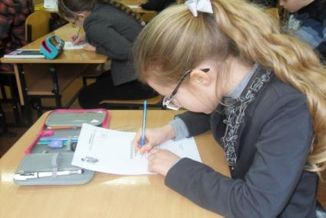
Аналіз виконання завдань з предмету “Природознавство” міської олімпіади “Путівка в науку - 2015”

Slide 17
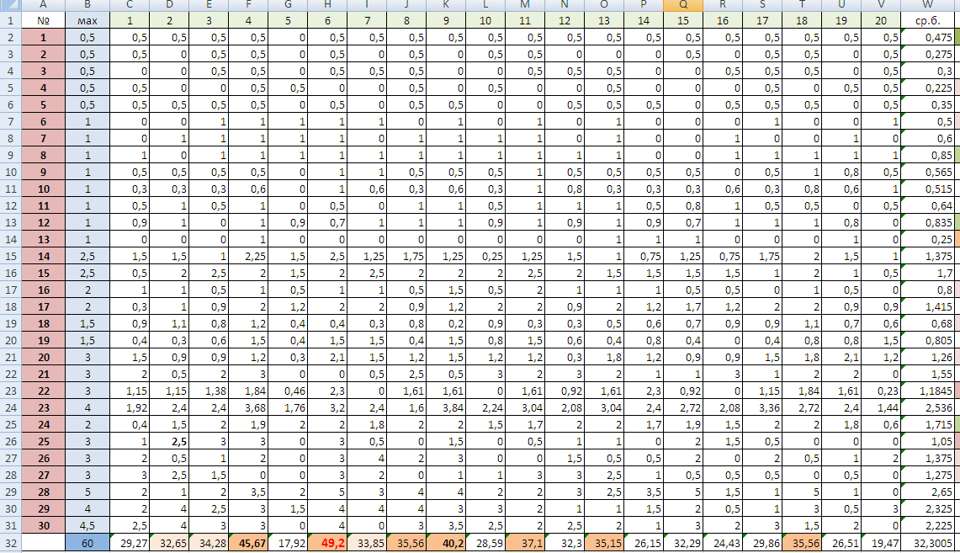
Результати виконання завдань з предмету “Природознавство”
ном
ном
ІІ
І
ном
ІІІ
ІІ
ІІІ
ІІІ
ІІІ

Slide 18
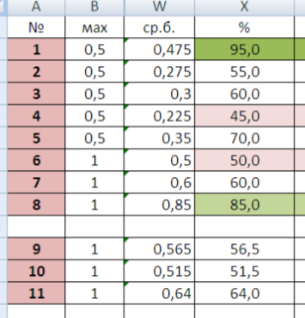
Структура завдань з предмету “Природознавство”
І блок – завдання з вибором однієї або декількох правильних відповідей (№№ 1 – 11)
1. Повітряна оболонка Землі, яка захищає її від згубних космічних променів, –
А) атмосфера,
Б) біосфера,
В) літосфера,
Г) гідросфера,
Д) ноосфера.
6. Де можна «втопити» Джомолунгму?
В Атлантичному океані.
У Великому каньйоні річки Колорадо.
У Маріанській западині.
У Мертвому морі.
В озері Байкал.

Slide 19

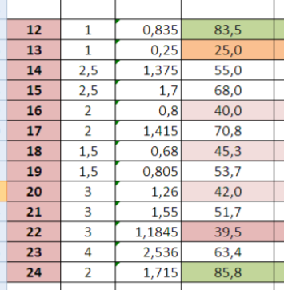
Структура завдань з предмету “Природознавство”
ІІ блок – “графічні завдання” – викресли, впиши, підпиши назви в малюнку, заповни таблицю, з’єднай стрілочками, накресли, підкресли (№№ 12 – 24)
12. Викресли один «зайвий» об’єкт із 4-х:
* корова, коза, свиня, вовк; * яблуко, груша, малина, апельсин;
13. Верхня щелепа рухома лише в однієї тварини. Назви цю тварину. _____________________
23. Заповни таблицю. Напиши назви корисних копалин за їх умовним позначенням та вкажи на їх наявність у Харківській області.
24. Підкресли назви речовин у наведеному переліку:
Олівець, пластмасова лінійка, вода, зошит, залізо, апельсин, сода, йод, шматок мила, уксусна кислота, телефон…

Slide 20

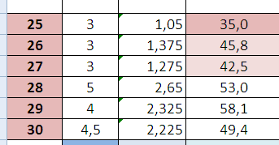
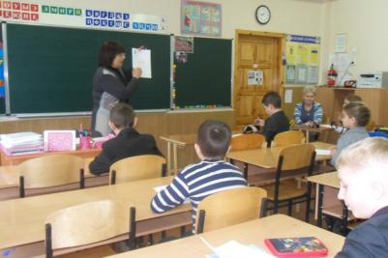
Структура завдань з предмету “Природознавство”
ІІІ блок – завдання з відкритою відповіддю (№№ 25 – 30)
Чи можна стверджувати, що ………? Відповідь обґрунтуй.
Чим пояснюються…..?
Як ти вважаєш, що станеться, якщо ……

Slide 21
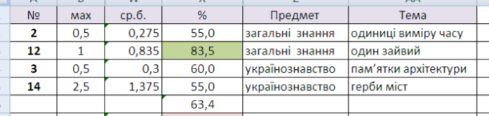
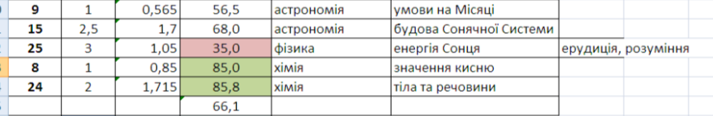
Аналіз виконання завдань за предметами
25. Чи можна стверджувати, що батареї в твоїй оселі нагріваються за рахунок енергії Сонця? Відповідь обґрунтуй.

Slide 22
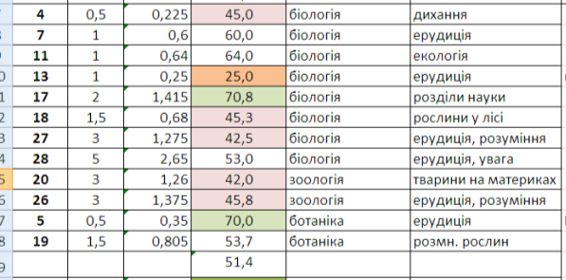
Аналіз виконання завдань за предметами
5. Яка рослина підказує, що до води не глибше, ніж 0,5 метра?
Картопля.
Ковила.
Полин.
Верба.
Сосна.
17. З’єднай стрілочками розділи біології та те, що вони вивчають.
28. Відшукай та підкресли помилки в тексті. Випиши помилкові фрази і зроби необхідні пояснення.

Slide 23
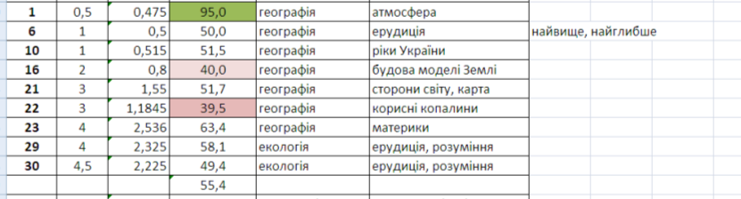
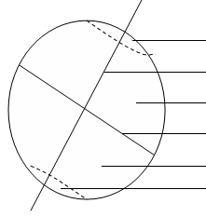
Аналіз виконання завдань за предметами
16. Зроби відповідні надписи на малюнку «Будова моделі Землі».

Slide 24
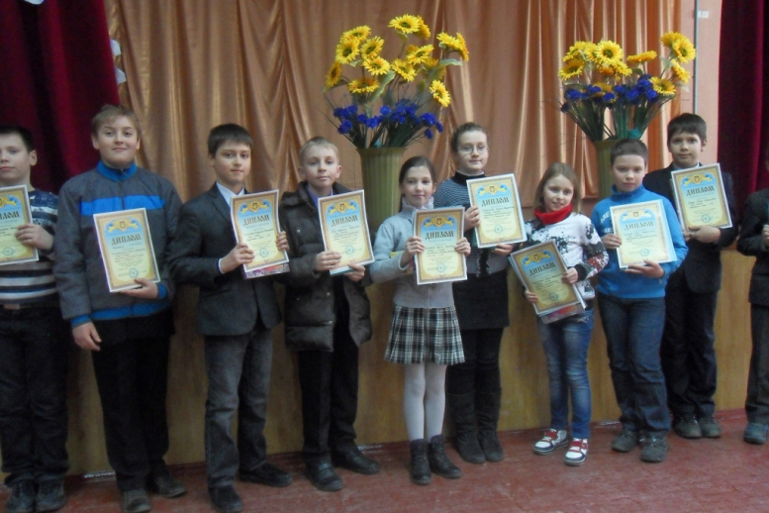

Slide 25
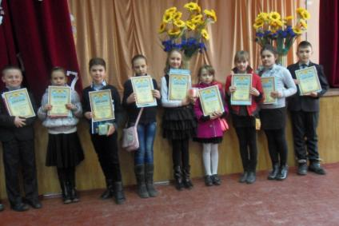


Slide 26
ХІІІ МІСЬКА ОЛІМПІАДА ВИПУСКНИКІВ ШКОЛИ
І СТУПЕНЯ “ПУТІВКА В НАУКУ”
“УКРАЇНСЬКА МОВА”

Slide 27
АНАЛІЗ ВИКОНАННЯ КОНКУРСНИХ ЗАВДАНЬ УЧНЯМИ
Код учасника | Завдання 1 | Завдання 2 | Завдання 3 | Завдання 4 | Завдання 5 | Завдання 6 | Завдання 7 | Завдання 8 | Завдання 9 | Завдання 10
У-1 | 1,5 | 0,5 | 1,75 | 3,5 | 1,25 | 3 | 1,25 | 1,5 | 1,75 | 1,5
У-2 | 1,25 | 0,75 | 1,5 | 2 | 1,25 | 2,75 | 2,75 | 1,5 | 0,75 | 0,75
У-3 | 1,2 | 0,5 | 2 | 0 | 1,25 | 2 | 0 | 1 | 1,5 | 0,75
У-4 | 1,5 | 2 | 1,75 | 1 | 1 | 2,9 | 0,75 | 1,5 | 1,25 | 0,7
У-5 | 1,25 | 1,25 | 1,5 | 2 | 1 | 2,75 | 2 | 0 | 1,75 | 0,9
У-6 | 0,75 | 0,25 | 2 | 0 | 0,6 | 0,5 | 0 | 0 | 1 | 0,75
У-7 | 0,5 | 0,5 | 0,5 | 0 | 1 | 1,5 | 0,75 | 0,5 | 0,5 | 0
У-8 | 1 | 0,5 | 1,75 | 1 | 0,75 | 2,9 | 1 | 1 | 1,5 | 0,9
У-9 | 0,5 | 0,5 | 1,5 | 0 | 0,75 | 2,4 | 0,75 | 0,5 | 1,6 | 0,7
У-10 | 1,5 | 1,75 | 1,5 | 2 | 1,25 | 2,9 | 1 | 0,5 | 1,75 | 0,9
У-11 | 0,75 | 0 | 2 | 0 | 1,25 | 2,8 | 0,5 | 2 | 1,5 | 0,9
У-12 | 1,5 | 1 | 2 | 1 | 1 | 2,5 | 1 | 1,5 | 1,75 | 0,75
У-13 | 1,25 | 2 | 1,5 | 4 | 1,5 | 2,5 | 0,75 | 0,5 | 1,5 | 1,25
У-14 | 1,25 | 2 | 2 | 4 | 3 | 2,5 | 0,7 | 0 | 1,75 | 1
У-15 | 1,5 | 1,5 | 1,75 | 0 | 1,5 | 3 | 0,75 | 1 | 1,75 | 1
У-16 | 0,75 | 0,5 | 2 | 2 | 1,5 | 3 | 1 | 0,5 | 1,5 | 1
У-17 | 0,4 | 2 | 1,5 | 0 | 1 | 2,75 | 1 | 0,5 | 1,5 | 1,2
У-18 | 0,75 | 0,5 | 1,5 | 1 | 1,5 | 2,75 | 0 | 0,5 | 1,5 | 0,8
У-19 | 1,5 | 1,9 | 1,5 | 2 | 1 | 2 | 0 | 1,5 | 1,5 | 1
У-20 | 1,5 | 1,8 | 1,75 | 3,75 | 1,25 | 2,5 | 2,5 | 2 | 1,5 | 0,9
Максимум за завдання | 1,5 | 2 | 2 | 4 | 3 | 3 | 3 | 2 | 1,75 | 1,5
Середній бал за виконання | 1,1 | 1,1 | 1,7 | 1,5 | 1,2 | 2,5 | 0,9 | 0,9 | 1,5 | 0,9
Відсоток виконання | 73,7 | 54,3 | 83 | 36,5 | 41 | 83,2 | 30,75 | 45 | 83,14 | 58,8

Slide 28
АНАЛІЗ ВИКОНАННЯ КОНКУРСНИХ ЗАВДАНЬ УЧНЯМИ
Код учасника | Завдання 11 | Завдання 12 | Завдання 13 | Завдання 14 | Завдання 15 | Завдання 16 | Завдання 17 | Завдання 18 | Завдання 19 | Завдання 20
У-1 | 1 | 2 | 1,5 | 1 | 1 | 2,75 | 0,75 | 3 | 4 | 7
У-2 | 0,75 | 0 | 2 | 0 | 1 | 2,5 | 1,7 | 1,35 | 2,5 | 5
У-3 | 0,5 | 0 | 0 | 0 | 2 | 3 | 0,75 | 1,25 | 4 | 4
У-4 | 0,75 | 2 | 1,5 | 0,4 | 1 | 1,5 | 1 | 2 | 2,5 | 6
У-5 | 0,25 | 0 | 1,5 | 0 | 0,5 | 2,5 | 1,5 | 2 | 0 | 2
У-6 | 0 | 0 | 1 | 0,5 | 0,5 | 0 | 0 | 1,5 | 0 | 5
У-7 | 0,5 | 0 | 0,75 | 0,75 | 0,25 | 0 | 1 | 0,5 | 0 | 4
У-8 | 0,75 | 2 | 2 | 0 | 1,5 | 2,75 | 1,9 | 1 | 3 | 7
У-9 | 0,6 | 0 | 1,5 | 0 | 1 | 2 | 0,75 | 0,75 | 2 | 4
У-10 | 0,4 | 2 | 4 | 3 | 1,75 | 3 | 1 | 3,25 | 3 | 5
У-11 | 0,5 | 2 | 1,5 | 0 | 1 | 3 | 0,5 | 2,75 | 0 | 3
У-12 | 1,25 | 2 | 4 | 1 | 0,75 | 3 | 0,75 | 2,75 | 3,9 | 6
У-13 | 2,25 | 2 | 3,5 | 3 | 2 | 2 | 2 | 0,75 | 4 | 3
У-14 | 2,4 | 2 | 3 | 3 | 1,75 | 3,25 | 1 | 2 | 2 | 7
У-15 | 0,5 | 2 | 1 | 0 | 1,5 | 2 | 1,75 | 0,5 | 3,5 | 8
У-16 | 0,75 | 2 | 1,75 | 0 | 1 | 2,75 | 2 | 0,5 | 2,5 | 4
У-17 | 0,5 | 0 | 0 | 0 | 0 | 0 | 0,75 | 0,25 | 0 | 4
У-18 | 0,5 | 2 | 3 | 0 | 1,75 | 1,25 | 1,25 | 0,75 | 2,5 | 4
У-19 | 0,75 | 2 | 3 | 1 | 1,5 | 3 | 1 | 2,75 | 3 | 4
У-20 | 0,75 | 2 | 2,5 | 0,5 | 0,5 | 3 | 1,75 | 3 | 1,5 | 5
Максимум за завдання | 2,5 | 2 | 4 | 3 | 2 | 3,25 | 2 | 3,25 | 4 | 10
Середній бал за виконання | 0,8 | 1,3 | 2 | 0,7 | 1,1 | 2,2 | 1,2 | 1,6 | 2,2 | 4,9
Відсоток виконання | 31,2 | 65 | 48,75 | 23,58 | 55 | 66,46 | 57,75 | 50,15 | 54,88 | 48,5

Slide 29
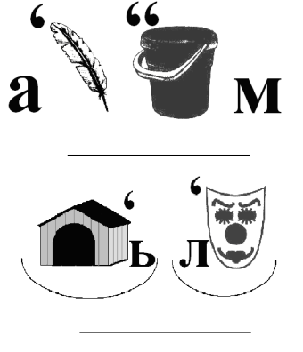
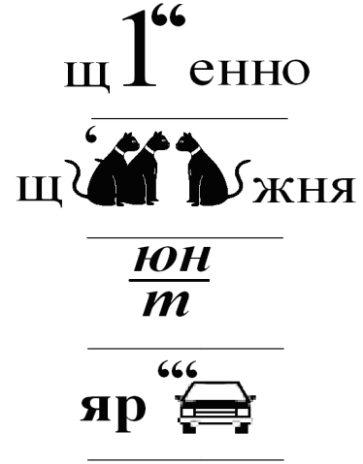
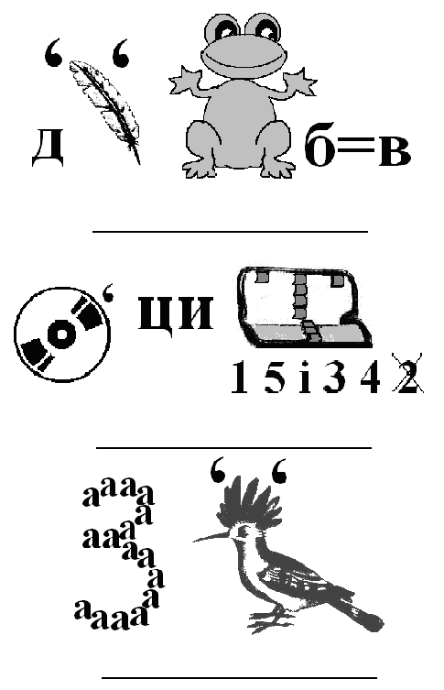
ЗАВДАННЯ, З ЯКИМИ УЧАСНИКИ ВПОРАЛИСЬ НАЙКРАЩЕ
Визначте кількість букв і звуків у кожному слові.
дощі | єдність
одягаєшся | рілля
83 % виконання
Розгадайте ребуси. Запишіть слова-відгадки.
83,2 % виконання
Заповніть «сходи» спільнокореневими словами.
 |  |  |  | х | і | д
 |  |  |  | х | і | д
 |  |  |  | х | і | д
 |  |  |  | х | і | д
 |  |  |  | х | і | д
л | і | с
л | і | с
л | і | с
л | і | с
83,4 % виконання

Slide 30
ЗАВДАННЯ, З ЯКИМИ КОНКУРСАНТИ
ВПОРАЛИСЬ НАЙГІРШЕ
Запишіть словами час, який показав годинник.
8.15
22.15
19.45
23,58 % виконання
Утворіть від поданих іменників усі можливі форми іменників середнього роду:
лебідь | лебедя, лебедятко
ластівка | ластів’я, ластів’ятко, ластовеня, ластовенятко
заєць | зайча, зайченя, зайченятко, зайчатко
вовк | вовча, вовченя, вовченятко
36,5 % виконання
Запишіть подані словосполучення в давальному відмінку однини (зверніть увагу на паралельні закінчення):
поет Дмитро Павличко | поету (-ові) Дмитру (-ові) Павличку (-ові)
лікар Євгеній Юрійович | лікарю (-еві) Євгенію (-єві) Юрійовичу
актор Богдан Ступка | актору (-ові) Богдану (-ові) Ступці
41 % виконання

Slide 31
ЗАВДАННЯ, З ЯКИМИ КОНКУРСАНТИ
ВПОРАЛИСЬ НАЙГІРШЕ
Складіть і запишіть речення, в якому всі слова починаються з літери к.
30,75 % виконання
Заміни фразеологізми синонімом чи синонімічним словосполученням.
медові слова
не бити лежачого
стати на ноги
замовляти зуби
запасти в голову
31,2 % виконання
Установіть відповідність між словом та його характеристикою:
Слова |  | Характеристика
1 | підгірок | А | слово без закінчення
2 | землероб | Б | слово, утворене за допомогою префікса
3 | насміятися | В | слово, утворене за допомогою префікса і суфікса
4 | хоробрість | Г | слово, утворене за допомогою суфікса
 |  | Д | слово, утворене складанням основ
45 % виконання

Slide 32
Складіть і запишіть речення, в якому всі слова починаються з літери К.
Кошеня кмітливо котило клубок Карині, Карина кинула клубок кошеняткові.
Катруся купила Карині красиву кофтинку.
Котиться колобок коло клумби.
Ксенія купила кволе кошеня.
Катерина купалася коло калини.
Катруся кидала каміння.
Кирило купив картоплю
30,75 % виконання

Slide 33

Згадайте і запишіть прислів’я про
– рідну мову,
– працю,
– дружбу,
– рідну матір.
48,75 % виконання
Напишіть лінгвістичну казку про велику букву за початком.
Жила-була маленька буква. Її зовсім ніхто не хотів помічати. Ось вона вирішила все виправити…
48,5 % виконання

Slide 34
Із літер слова СОЛОВЕЙКО утворіть якомога більше інших (маленьких) слів
ЗАВДАННЯ КОНКУРСУ
Відгадайте слово:
Перший звук у цьому слові – приголосний, пара до [з].
Другий звук – у ненаголошеному складі наближається до [е].
Наступний звук – сонорний приголосний, який є у слові пісня.
Голосний вказує на попередній м’який приголосний, він є у слові біль.
Приголосний, який завжди м’який.
65 % виконання
соловей,
колесо,
слово, волос, колос, олово, весло,
соло, село, коло, осел, скло,
лов, око, лев
57,75 % виконання

Slide 35
Складіть і запишіть свій вірш, використовуючи запропоновані римовані слова:
____________________________ сонце,
_____________________________ віконце.
_____________________________ зорі,
_____________________________морі.
Величаво встало золотисте сонце,
Привітно зазирнуло у моє віконце.
Тихо причаїлись балерини-зорі,
Чайки розшумілись на блакитнім морі.
Сіло сонце,
За віконце.
Вийшли зорі,
У морі.
54,88 % виконання

Slide 36
Використавши якнайбільше слів, які складаються з 5 букв, доповніть речення таким чином, щоб вийшов зв’язний текст
В одному казковому лісі жили друзі: ___________, ____ , __________.
Там росли _______, _______, _______. За лісом була _______, де _______ любили збиратися ______, грати в ______та їсти _______, _______, _______.
В одному казковому лісі жили друзі: мишка, хом’як, котик.
Там росли квіти, гриби, трава. За лісом була хатка, де звірі любили збиратися разом, грати в людей та їсти ягоди, медок, гриби та овочі.
В одному казковому лісі жили друзі: зайці, білки, єноти.
Там росли липки, ялини, сосни, клени. За лісом була річка, де часто любили збиратися звірі, грати в школу та їсти буряк , шишку та горіх.
50,15 % виконання

